Slide 1
ゲームプログラミング Ⅲ
(GP3_3D基礎v2)

Slide 2
Direct3Dによる 3DCG表現のつづき

Slide 3
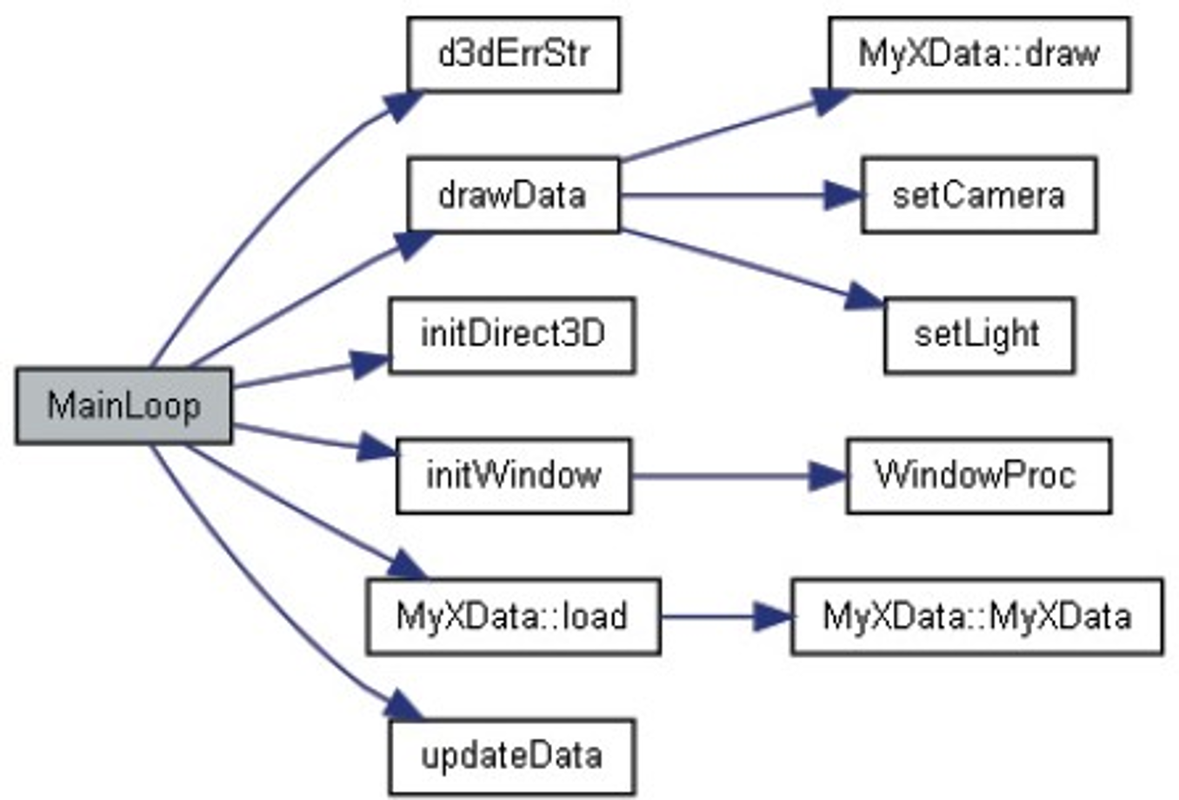
関数呼び出し関係図

Slide 4
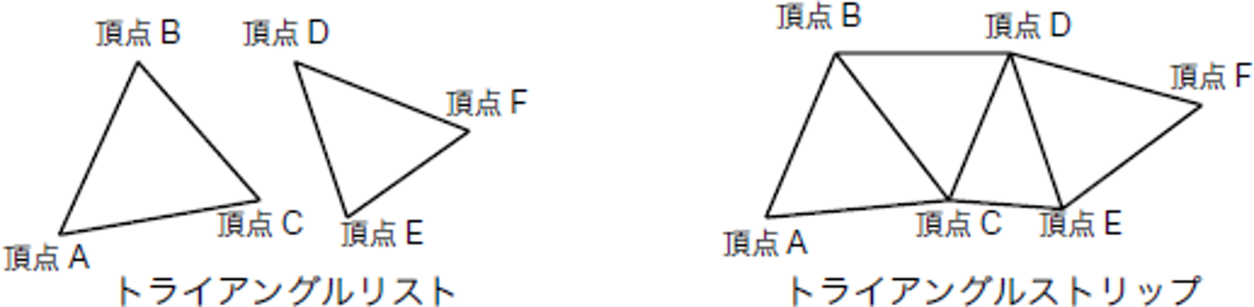
ポリゴンの表示
前回はｘファイルのモデルを使って、３Ｄ表示に必要な諸概念を説明しました。今回はプログラム内で一からポリゴンを定義する方法を解説します。
通常、ゲームではMayaなどの外部ツールで制作したデータを使って表示しますが、これらデータをプログラムに読み込んで表示するためには、「どのようにポリゴンを定義するのか」 を知っておく必要があります。
ｘファイル読み込みでは、ポリゴンの定義部分はD3DXLoadMeshFromX関数に隠蔽されていました。
２つのポリゴンの表示方法
Direct3Dではポリゴンを表示する際のデータの扱い方として、２つの方法を用意しています。
（Ａ）あらかじめデータをＧＰＵ側に転送しておき、それを表示する方法
（Ｂ）表示するデータを毎回ＧＰＵ側に送る方法
３Ｄゲームプログラミングでは高速化のためにも、なるべく（A）の方が望ましいです。
トライアングルリストとトライアングルストリップ
ポリゴンはすべて三角形として定義します。頂点をどう結ぶかについては３通りの解釈の仕方があります。
トライアングルリスト（triangle list）トライアングルストリップ（triangle strip）トライアングルファン（triangle fan）です。

Slide 5
トライアングルリストは、連続する3頂点を1つの三角形とみなして描画します。従って6頂点あれば2つの三角形、15頂点あれば5つの三角形を描画できます。
トライアングルストリップはやや難解です。頂点データがA,B,C,D,E,F,G とあった場合、三角形の描画はABC、BCD、CDE、DEF、EFG と描画していきます。この方法では、少ない頂点数で多数の三角形が描画でき、データが連続しているのでキャッシュミスせず高速に描画できる、というメリットがあります。一方で複雑な形状のオブジェクトからきれいなストリップデータを生成するのは難しく、縮退三角形(面積のない三角形)を大量に挟み込んでしまうおそれがあるため、データが余計に増えてしまうというデメリットもあります。
トライアングルファンは、 トライアングルストリップと同様に、頂点を共有する方式です。共有する頂点１点とその他の頂点という扱いで、トライアングルストリップが帯状の形状に対して、扇型の形状に適しています。
このように、トライアングルストリップやトライアングルファンは形状が近くないと無駄なデータや処理が生じやすいため、
扱いがシンプルなトライアングルリストを使う傾向にあります。

Slide 6
頂点バッファ
頂点は、頂点バッファ（vertex buffer）内に格納されます。ただ、頂点バッファはVRAM（グラフィックカード側）に作成されるので、直接頂点データを操作することはできません。いったんLockしてメインメモリにデータを転送し、これを編集した後にUnlockしてVRAMに戻します。 また頂点バッファを作成する際には、どのような頂点構造なのかを指定する必要があります。 このため、頂点データの管理には構造体を用います。頂点には座標位置だけでなく、色や法線ベクトル、テクスチャ座標位置など複数の要素を含めることができます。これらの要素すべてが常に必要というわけではありません。どの要素を含めるか含めないかをメモリ効率をふまえて考え、必要な情報のみを適宜使えるようにします。 Direct3DではFVF(Flexible Vertex Format) という仕組みを使って、構造体のメンバ変数の構造に柔軟性を持たせています。FVFにより、必要に応じて頂点構造体に含まれるメンバ変数の種類を増減させることができます。例えば、頂点座標位置はD3DFVF_XYZ、頂点カラーはD3DFVF_DIFFUSE、法線ベクトルはD3DFVF_NORMAL というキーワ ードが用意されており、これらを論理和（｜、OR 記号）で接続して必要な要素を表現します。
D3DFVF_XYZ | D3DFVF_DIFFUSE
このFVF に合わせて、頂点の構造体を定義します。FVF 指定と構造体に矛盾が無いようにします。
struct MyLineVertex {
FLOAT x, y, z; // D3DFVF_XYZに対応
DWORD color; // D3DFVF_DIFFUSEに対応
};
さらに注意することは、構造体のメンバ変数の並び順には決まりがあるということです。座標位置とカラーのメンバ変数の順番を入れ替えると、正しく描画されません。次の図は、このメンバ順を表記したものです。

Slide 7
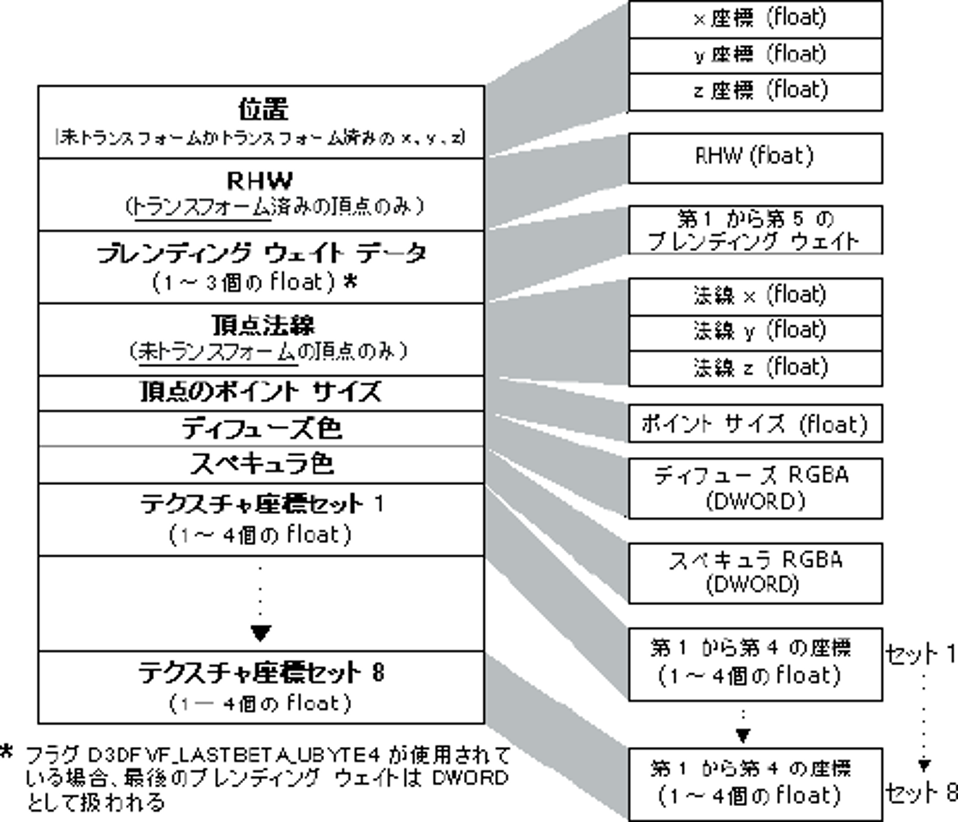
図はMicrosoft のサイトより引用

Slide 8
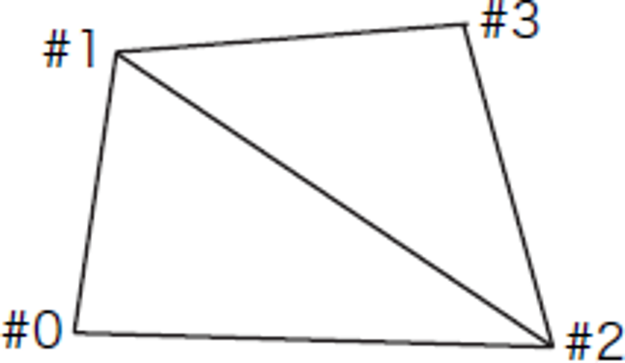
インデックスバッファ
頂点バッファには、頂点の情報しかありません。頂点同士をどのようにつなぐかは、インデックスバッファで指定します。一見回りくどそうですが、たいていの頂点は複数のポリゴンに共有されていることを考えれば効率的といえます。 例えば、四角形のポリゴンを考えると、これは2枚の三角ポリゴンから構成することになります。頂点が共有されていないと6 頂点必要になりますが、2つの頂点(#1, #2) が2つの三角ポリゴンに共有されていると考えれば4頂点の定義ですむわけです。
この四角形をトライアングルリストで指定する場合、インデックス配列は{0, 1, 2, 1, 2, 3} となります。
もしトライアングルストリップを使うと、{0, 1, 2, 3} と指定することになります。

Slide 9
ポリゴンの描画
ポリゴン描画は、IDirect3DDevice9::DrawIndexedPrimitive関数を用います。描画係の関数はこれ以外にもいくつかあり、頂点データの保持方法や参照方法で関数が異なっています。 この関数を使う前には、頂点バッファとインデックスバッファ、FVFをあらかじめ指定しておく必要があります。もしテクスチャが必要であれば、同様にあらかじめ指定しておきます。
頂点バッファをIDirect3DDevice9::SetStreamSourceで、インデックスバッファをIDirect3DDevice9::SetIndices により指定をしておきます。FVFはIDirect3DDevice9::SetFVFで設定します。
data->dev->SetFVF(kMYFVF); // kMYFVFはdefineしたFVF
data->dev->SetStreamSource(0, data->vb, 0, sizeof(MyVertex)); // vbは頂点バッファ
data->dev->SetIndices(data->ib); // ibはインデックスバッファ
data->dev->SetTexture(0, data->tex);
// 6つの頂点、2つの三角形を、トライアングルリストで描画
data->dev->DrawIndexedPrimitive(D3DPT_TRIANGLELIST, 0, 0, 6, 0, 2);
ライティング
ポリゴンに色を付ける方法は、頂点に色情報を与える方法と、ライティングにより計算する方法があります。
ライティングの場合、ポリゴンの向きとライトとの位置関係で色（明るさ）が決まるため、形状の立体感を出しやすくなります。
ライティングと法線
ライティングによる陰影をつけたい場合、頂点に法線ベクトルを設定しなければなりません。法線ベクトルとは面の向きを示す方向のことですが、3DCGにおいては面ではなく頂点に対して法線ベクトルを設定します。
その方がライティングには都合がよいからです。

Slide 10
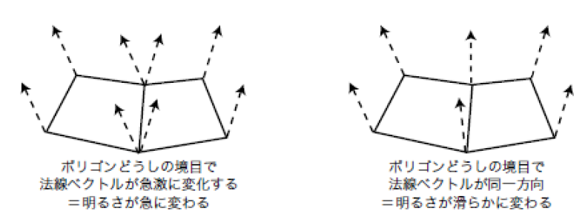
ランバートの余弦則
なぜ頂点に対して法線ベクトルを与えるかを理解する前に、ライティング計算がどのように行われるのかを説明します。
ある面上の一点Pにおける明るさ（光の反射量）は、ランバートの余弦則で計算します。面の法線ベクトルをNとし、点PにおけるライトへのベクトルをL、面の反射率をk、ライトの明るさをIとします。 点Pにおける明るさDは以下の数式で求まります。
D = k * I * N ・ L ただしNとLは単位ベクトル ・は内積(ドット積)を表す。
なお、明るさI、Dと反射率kはRGBそれぞれの値を持ちます。つまり、I=(Ir, Ig, Ib) のように、３値になりますが、 ベクトル値というわけではありません。この数式での計算をRGBそれぞれについて行います。
頂点における法線ベクトル
このように、ある点Pの明るさをもとめる際に重要なのは、法線ベクトルNとライトベクトルLです。 ベクトルLがポリゴン内で一定方向を向いている場合、隣り合うポリゴンはくっきりとした境目を持つことになります(下図左)。 角が欲しい場合はこれでよいのですが、なめらかさを出したい場合には都合が悪いと言えます。なめらかにするためには、ポリゴンどうしの境目での法線ベクトルが同じ方向を向いている必要があります(下図右)。

Slide 11
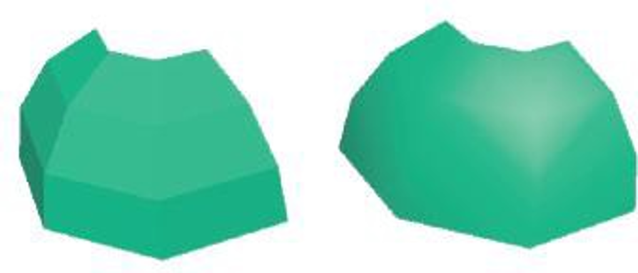
このために、面ではなく頂点に対して法線ベクトルを与えます。頂点での法線ベクトルは実際のポリゴン面の向きとは関係なく 設定できます。この結果、隣り合うポリゴンの境目では明るさが一致することになり、なめらかな曲面に見えるようになります。
Ambient、Diffuse、Specular
ライティング要素には、Ambient（環境光）、Diffuse（拡散反射）、Specular（光沢）の3つがあります。 これらはそれぞれポリゴン表面の色をシミュレートする属性ですが、Direct3Dでもこの属性に準じています。 ambient 物体の周囲の環境光
diffuse 物体表面で拡散する反射（等方散乱）（ツヤのない物体）
specular 指向性の強い反射（光沢）（ツヤのある物体）

Slide 12
テクスチャとUV
ポリゴンには画像を貼り付けることができます。このような貼り付ける画像はテクスチャ(Texture)と呼ばれます。テクスチャは２のN乗サイズであることが求められますが、どんな大きさであってもテクスチャを貼り付ける際には、画像の左肩位置が(0.0, 0.0)で、左下が(0.0, 1.0)、右下隅が(1.0, 1.0)という座標系に変換されます。この座標系はUV座標系といい、ポリゴン表面に テクスチャを貼り付ける際に利用します。各頂点がテクスチャのどの位置に相当するかをUV 座標で指定します。
プログラムの入力と実行
配布のサンプルコード3D_002.cppはコンパイルが通らない状態です。
まずは練習問題をこなして、コンパイルが通るようにしてください。
練習
サンプルコード中に「input」と記述のある位置に必要なコードを追加してプログラムを完成させてください。
起動後にTキーを押して、本教材の２ページ目のような表示ができれば成功です。
完成したプログラムを実行すると…
座標軸を示すRGBのラインと１枚の四角形(２つのポリゴン）が表示されます。 マウスの左ドラッグ操作で、ポリゴンが回転します。シフトキーを押しながら左ドラッグで、カメラが回転します。
※カメラ回転時には座標軸も動くことを確認してください。
Wキーでワイアフレーム表示、Rキーで回転のリセット、TキーでテクスチャのON/OFF、４キーでライトON/OFF、 １２３キーは3点照明のそれぞれのライト（１：キーライト、２：フィルライト、３：バックライト）をON/OFFします。

Slide 13
練習
１．配布のサンプルコード3D_002.cppはコンパイルが通らない状態です。
サンプルコード中に「///+ input」と記述のある位置に、この教材を参考にして必要なコードを追加し、 プログラムを完成させてください。
起動後にTキーを押して、この教材の２ページ目のような表示ができれば成功です。
２．頂点の位置を画面で確認する練習
配置した頂点のPSIZEの値を調整して、何番の頂点が画面のどこに表示されているのか確認してください。
３．インデックスの順番を変更すると、どのように表示が変わるかを試す練習。
static MyVertex vertices[] = {・・・};
の値の順を適当に変更し、どのように表示が変わるかを試してください。

Slide 14
練習
４．SetFVFに設定するパラメータの違いで、表示がどのように変化するか試す。
287行目あたりのsetFVFに渡すパラメータから D3DFVF_PSIZE を抜いたり、
D3DFVF_DIFFUSE を追加した場合に、表示がどう変わるか確認してください。
５．289行目あたりの data->dev->DrawPrimitive(D3DPT_POINTLIST, 0, 4);
の第３引数4を3や2に変更すると、どうなるか試してください。
６．498行目あたりのSetRenderState()関数の第2引数を D3DCULL_CCW に
変更すると、ポリゴンの裏面がどうなるか試してください。
７．頂点座標位置を変え、ポリゴンの形が変わることを確認してください。形は何でもいい。

Slide 15
課題
①もう一枚の正方形ポリゴン（三角形2枚）を追加してください。
②立方体の頂点とインデックスを定義して表示してください。色や描画崩れは気にしなくてもよい。
③（挑戦課題）６角柱や８角柱などの多角柱を作り、円柱に見えるように描画してください。 ※テクスチャなしの状態で、ライトをONにして確認すること

